Slide 1
Мој дигитални хербаријум
биљке из мог окружења
Аутор: Љубица Стојановић
Ментор: Тамара Поповић
ОШ ,,Љупче Николић“-Алексинац

Slide 2
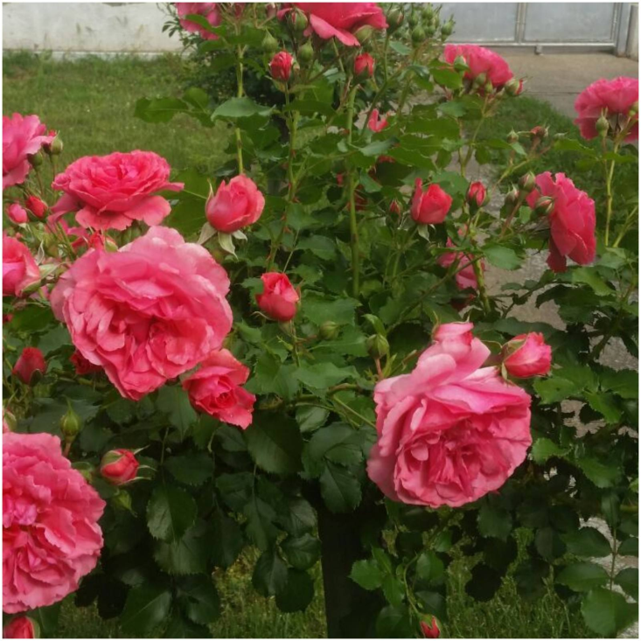
Ружа
Ружа је род дрвенастих биљака, породице ружа.
Постоји око 100 врста ружа, од којих је велики број дивљих ружа чији су плодови шипак и шипурак.
Србија и Југ Француске су најбоља места за гајење ружа. У Србији расте око двадесетак врста.
Ружа није само украсан и мирисан цвет, већ се користи и у козметици, кулинарству и медицини.
На слици је приказан цвет руже интезивне розе боје

Slide 3
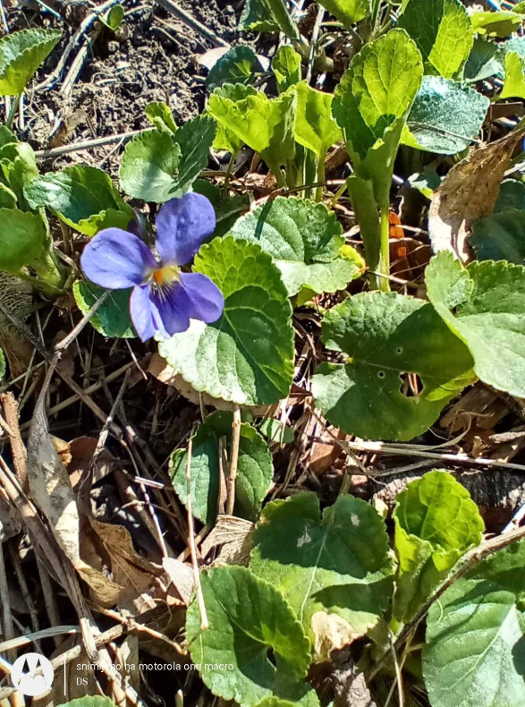
Дивља љубичица
Дивља љубичица је самоникла биљка која расте на чистинама и сеновитим местима.
Дивља љубичица је пореклом из Европе, али се раширила и на друге делове света.
Дивља љубичица има тамнољубичасте цветове који појединачно стоје на стабљикама.
Дивља љубичица није само лепа биљка, већ је и лековита, а све чешће се користи и у грастрономији.
На слици видимо цвет дивље, а ипак нежне љубичице

Slide 4
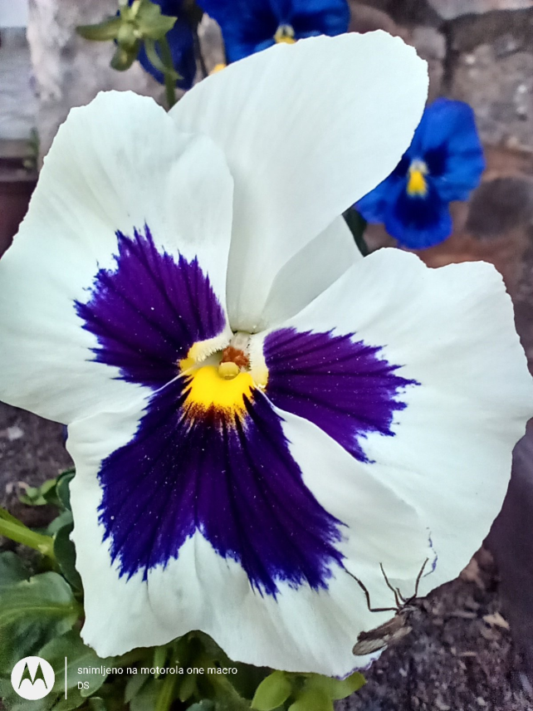
Питома љубичица
Питоме љубичице постоје у разним бојама, а већина нас их има у баштама.
Цветови су им срцастог облика.
Љубичице није тешко узгајати, само је потребно пазити на заливање, влажност ваздуха и светлост.
И питома љубичица је лековита, највише код кашља и секрета у плућима. Користи се суви цвет, али и чај од љубичице.
На слици је приказана питома љубичица беле и љубичасте боје, а постоје и плаве, као и жуто наранџасте

Slide 5
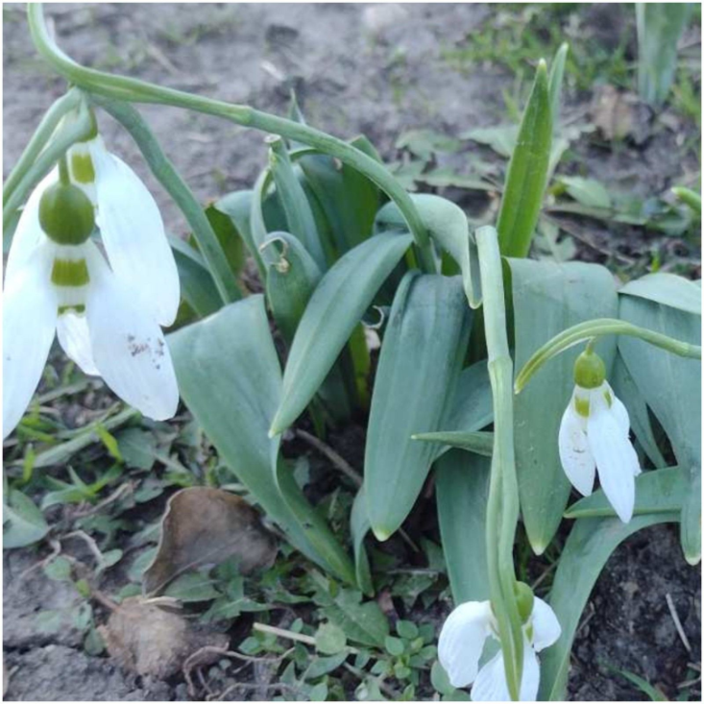
Висибаба
Висибаба је први весник пролећа.
То је вишегодишња биљка са луковицом, која најчешће цвета у шуми док се снег још није отопио.
Корен висибабе је жиличаст, стабло је зељасто, листови седећи, а цветови појединачни, бели.
Висибаба је украсна, лековита и умерено медоносна биљка.
На слици је приказана висибаба из моје баште

Slide 6
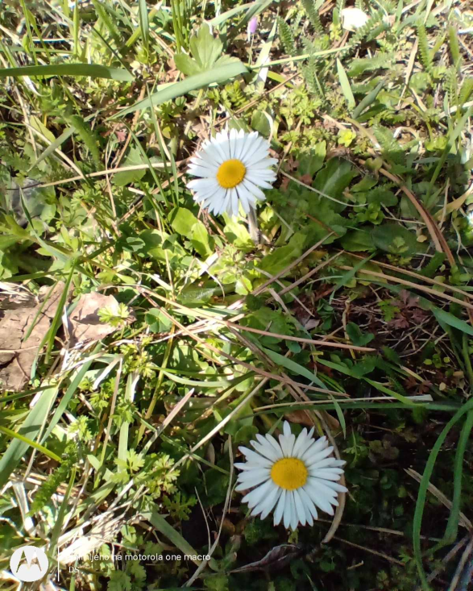
Бела рада
Бела рада је вишегодишња зељаста биљка.
Расте у Европи, Малој Азији, Мадеиру, Сирији, Северној Америци, као и на Новом Зеланду.
Бела рада је са једном главицом без листова. Цвета од пролећа, па све до зиме.
Бела рада осим што је украсна и мирисна, она је и лековита и медоносна биљка. Користи се за чајеве и лечење дисајних путева.
Белу раду зову још и белка, петровац, красуљак или трачаница

Slide 7
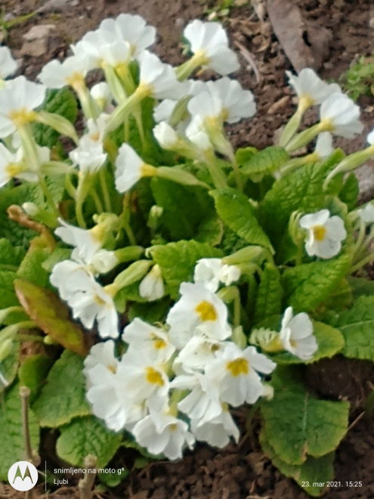
Јагорчевина
Јагорчевина је угрожена биљна врста, која спада у најраније пролетњице.
Јагорчевину можемо пронаћи у Западној и Јужној Европи, Југозападној Азији и Северозападној Африци.
Људи скупљају јагорчевину због лепих цветова, а хортикултурни облици се често употребљавају у декоративне сврхе.
Јагорчевина има и лековито дејство и често се употребљава у народној медицини. Користе се корен, цветови и листови у сушеном и свежем облику.
На слици видимо јагорчевину, декоративну и лековиту биљку

Slide 8
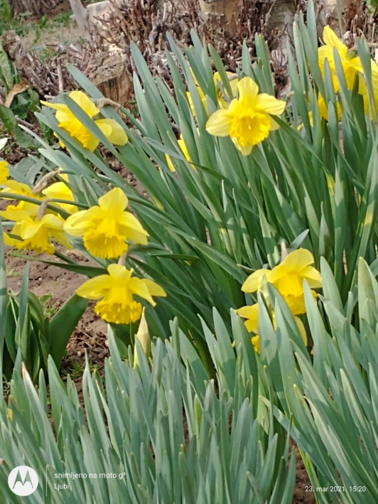
Нарцис
Нарцис је вишегодишња, зељаста биљка, која је честа и баштама као украсна.
Ову биљку можемо пронаћи на Карпатима, Алпима, у Северној Грчкој и свим државама бивше Југославије.
Легенда каже да је нарцис добио име по младићу из грчке митологије, Нарцису. А постоји и друга теорија да је име добио по својим наркотичним својствима.
Нарцис се гаји као украсна биљка. Није познат по лековитости, а није ни крмно биље.
На слици је приказан жути нарцис, а постоји и у другим бојама

Slide 9
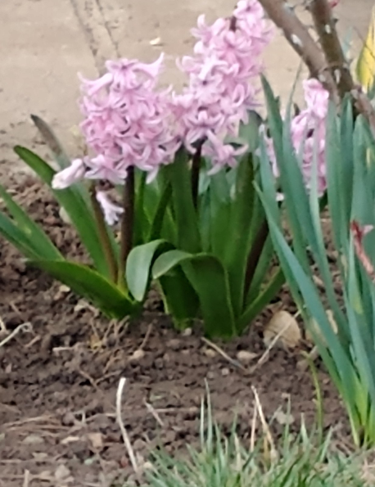
Зумбул
Зумбул је вишегодишња, зељаста биљка висине до 50cm.
Зумбул је пореклом из Мале Азије, а име је добио по лепом младићу из грчке митологије. Касније се проширио и на остале делове света, као и у Европу.
Зумбул цвета у пролеће, а његово опрашивање врше сисари.
Из цветова зумбула се добија плава боја, а есецијално уље се користи у парфимеријама.
На слици је приказан зумбул розе боје, а постоји и у љубичастој, плавој, жутој, белој и наранџастој

Slide 10
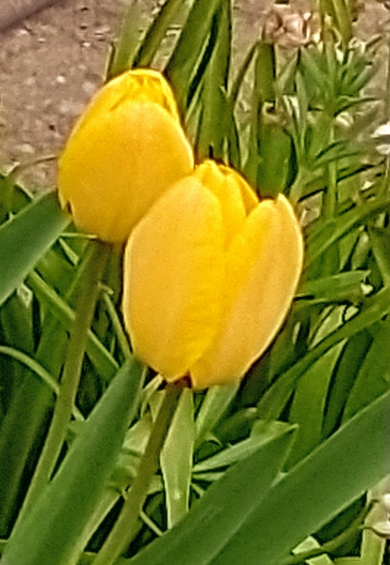
Лала
Лала или тулипан постоји у разним бојама: црвена, жута, љубичаста, ружичаста...
Лала настањује Јужну Европу, Азију и Северну Африку.
Стабло лале је представљено луковицом, цветна дршка је чврста са зелено-сивкастим листовима, а свака цветна дршка носи по један цвет.
Према периоду цветања лале можемо подлити на: рано цветајуће, средње рано цветајуће, касно цветајуће и ботаничке.
На слици видимо лалу или тулипан у жутој боји

Slide 11
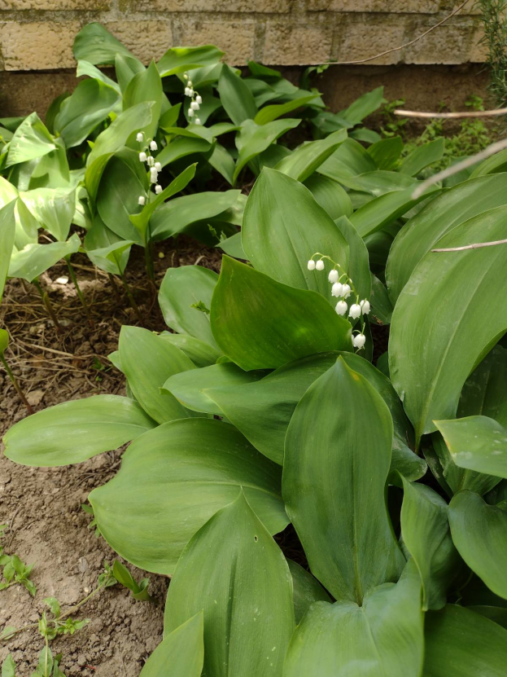
Ђурђевак
Ђурђевак је биљка са звонастим, белим и мирисним цветовима.
Ђурђевак цвета у мају и поседује тамнозелене листове који обавијају цветну дршку све до јесени.
Ђурђевак има лековито дејство. Користи се за лечење срчаних болести, регулише рад срца, јача га и повољно делује на крвне судове.
Иако има лековито дејство, ђурђевак у изради народних лекова може бити отрован. Симптоми тровања су: снажно знојење, несвестица, јака главобоља, дијареја...
На слици је приказан ђурђевак познат као и ђурђица, шмарница или ђурђевац

Slide 12
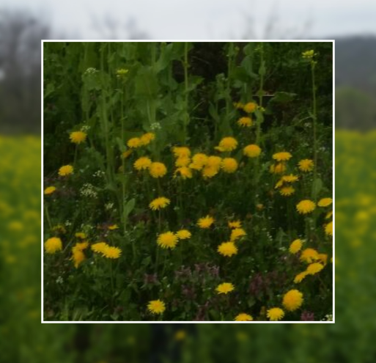
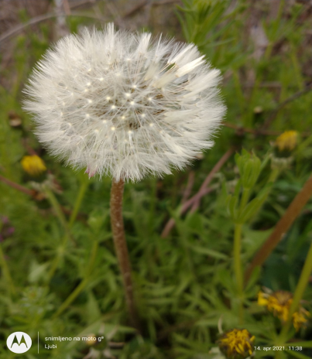
Маслачак
Маслачак је биљна врста из истоименог рода. Ову биљку називају и попина погачица, жутиница, радич, жухо зеље, жућаник...
Маслачак расте у деловима умерене климе поред путева, на обалама и травњацима.
Корен маслачка је осовински, стабло усправно без листова, цвет је јарко жуте боје. Цела биљка је богата млечним соком.
Маслачак није познат само као лековита биљка, већ и као хранљива. Богата је витаминима Ц и А, као и органским киселинама и минералима.
На сликама су приказани семе и цвет маслачка

Slide 13
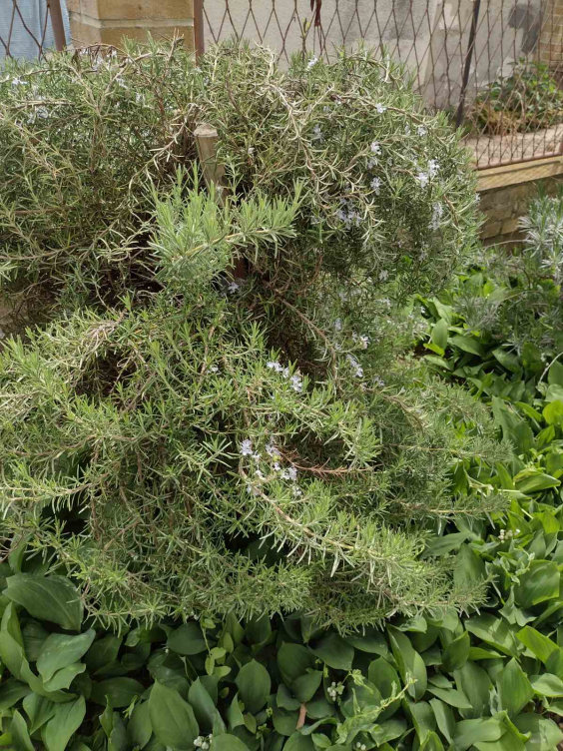
Рузмарин
Рузмарин је вишегодишња биљка из породице уснатица.
Рузмарин поседује ситне свтлоплаве цветове и мирисне, зимзелене листове.
Рузмарин је биљка јужних крајева. Можемо је пронаћи на читавом подручју Медитерана, од Португала до Мале Азије и Црног мора.
Рузмарин је лековита биљка. А користи се и у кулинарству. Одличан је као зачин за динстано поврће, месо, супе и све врсте сирева и печења.
На слици је приказан рузмарин из моје баште

Slide 14
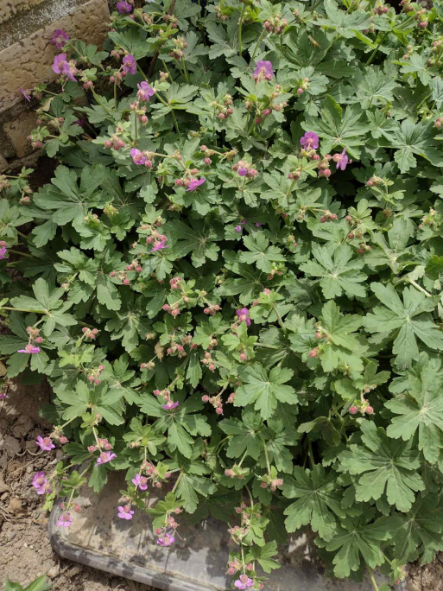
Здравац
Здравац је зељаста, вишегодишња биљка из породице здраваца.
Највише га има на југоисточним Алпима и на Балкану.
Здравац поседује усправна стабла, листове који се налазе на дугачким дршкама и јасно уочљиве цветове.
Здравац се користи у народној медицини за смирење упале коже, а помаже и код несанице.
На слици видимо здравац из мог дворишта

Slide 15
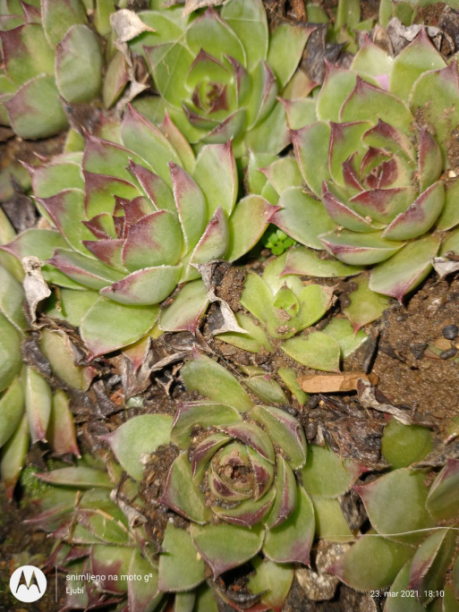
Чуваркућа
Чуваркућа је вишегодишња зељаста биљка. А њен назив потиче од речи semper vivere-стално жива и tectorum-кров.
Чуваркућа цвета од јула до августа и припада сукулентама.
Чуваркућа поседује розетасте, црепасте и при врху црвене листове, а на врху стабљике су цветови.
Чуваркућа има лековита својства. У медиции се користи против опекотина, чирева и херпеса.
На слици је приказан један од бројних чуваркућа које поседујем у башти

Slide 16
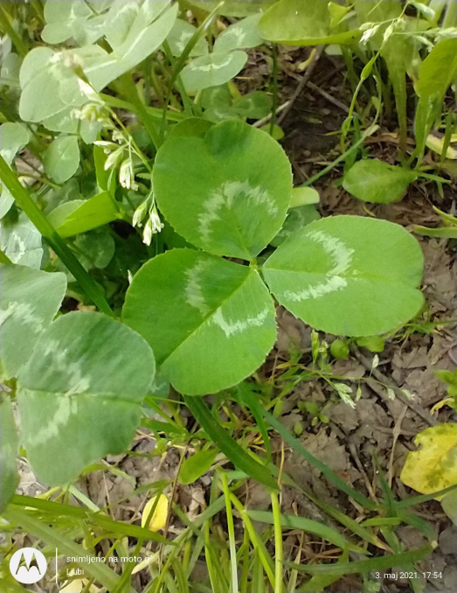
Детелина
Детелина је зељаста биљка. Постоји око 300 врста детелина.
Детелина поседује сложени листи од 3-4 лиске. У народу постоји веровање да детелиа са 4 листа доноси срећу.
Код детелине можемо видети мале цветове жуте, црвене, ружичасте и беле боје.
Код нас можемо срести црвену детелину, белу детелину, шведску детелину, панонску детелину, пољску детелину, љубичасту детелину и белу брдску детелину.
На слици је приказана детелина без цвета

Slide 17
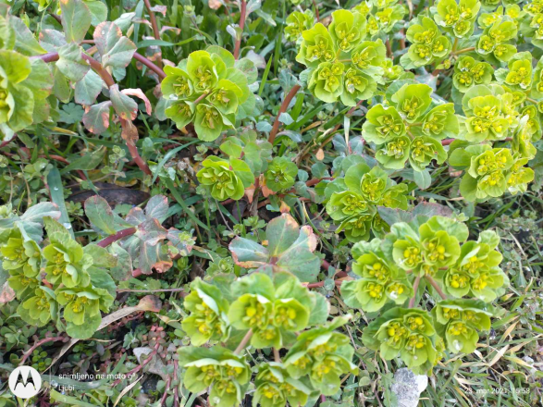
Сунцељубива млечика
Сунцељубива млечика је једногодишња зељаста биљка.
Настањујње Србију, Црну Гору, Словенију, Хрватску, Македонију и Босну и Херцеговину.
Сунцељубива млечика поседује вретенаст корен, појединачне стабљике, наизменичне листове, а цваст је такође појединачна.
Сунцељубива млечика је плодоносна биљка и цвета од априла до новембра.
На слици је приказана сунцељубива млечика, једна од 2160 врста млечика

Slide 18
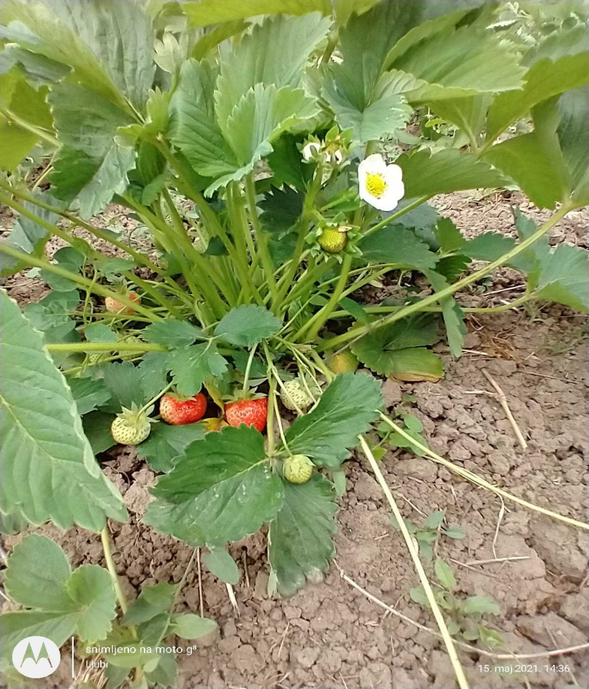
Јагода
Јагода је зељаста биљка из породице ружа.
Постоји десетак врста јагода, од којих су све распрострањене у сверном умереном појасу.
Листови јагода су сложени, са до 3 лиске. Цветови имају беле круничне листиће. И на крају долазимо до црвеног плода.
Јагода је јестива биљка. Користи се за разне врсте колача, сладоледа и пита, а и сама по себи је слатког и интезивног укуса.
На слици видимо стабло, лишће, као и цвет и плод јагоде

Slide 19
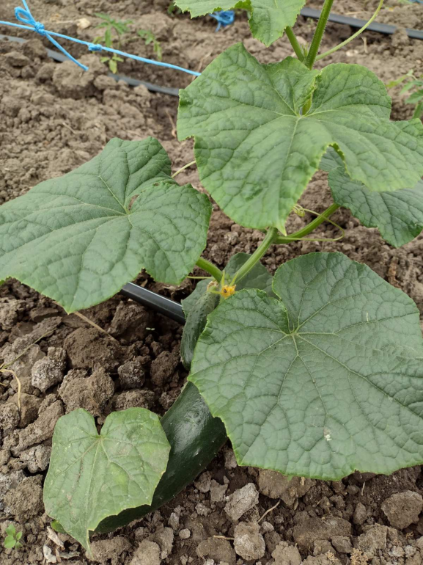
Краставац
Краставац је зељаста биљка из породице бундева.
Краставац је пореклом из Индије, а касније су почели да га гаје Стари Египћани, Грци и Римљани.
Корен краставца је осовински, стабло полегљиво, листови прости, цвет жуте боје, а плод је велика бобица.
Краставац се користи у исхрани људи. А има и лековита дејства. Помаже код камена у бубрегу и бешици, снижава крвни притисак и регулише рад црева.
На слици видимо стабло, листове и плод краставца

Slide 20
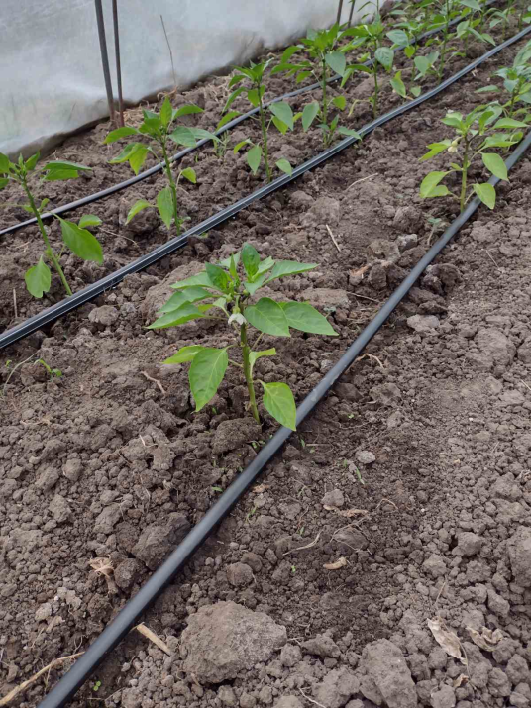
Паприка
Паприка је род биљака из породице помоћница. Постоји пуно имена за плод појединих сорти паприке. Најпознатије су паприка, пфеферони и чили.
Паприка је пореклом из Цетралне и Јужне Америке. Али се касније услед економског значаја раширила. На Балкану је најпознатија врста Capsicum annuum.
Паприка је једногодишња биљка висине до 1m. Листови паприке су јајасти, а цветови бели, светложути, црвени или љубичасти.
Паприка се користи у људској исхрани. Користи се као поврће, зачин и лек.
На слици можемо видети стабло и листове паприке без плода

Slide 21
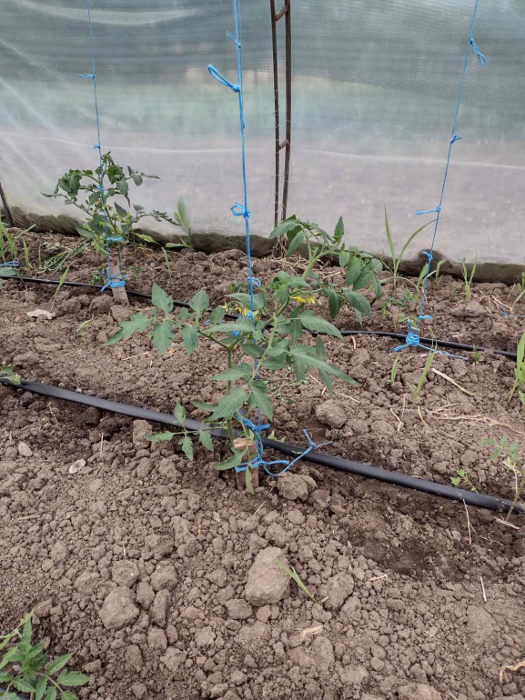
Парадајз
Парадајз је биљка из породице помоћница. У блиском је сродству са паприком, дуваном, отровним велебиљем, кромпиром и плавим патлиџаном.
Парадјз је пореклом из Јужне Америке, а касније се раширио на остале делове света.
Парадајз је вишегодишња биљка, а у умереном топлотном појасу се гаји као једногодишња. Парадајз спада у воће, али са кулинарск тачке гледишта сврставамо га у поврће.
Парадајз се користи у исхрани људи, а има и лековито дејство.
На слици видимо парадајз или рајчицу (рајчица је други назив за парадјз)

Slide 22
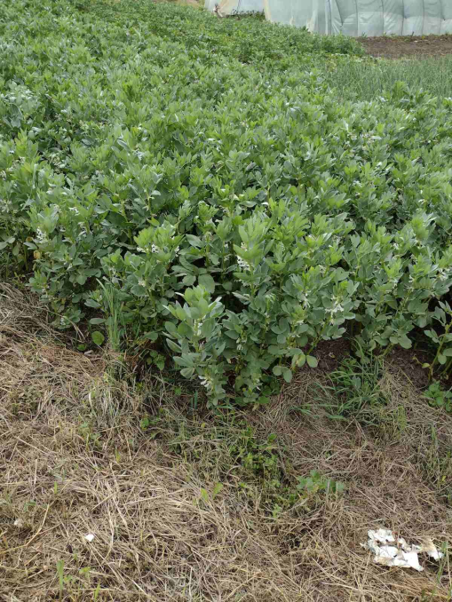
Боб
Боб је једногодишња биљка из породице махунарки, која се користи у исхрани попут пасуља.
Боб је редак усев који се гаји на влажним местима са богатим земљиштем.
Стабљика ове биљке је усправна, висока до 1m, листови су јој меснати, цвасти са 2-4 миришљава цвета, а махуне су у почетку усправне, а касније висеће.
Боб се користи у људској исхрани још од касног неолита, а има и лековито дејство.
На слици видимо боб усликан у бакиној башти

Slide 23
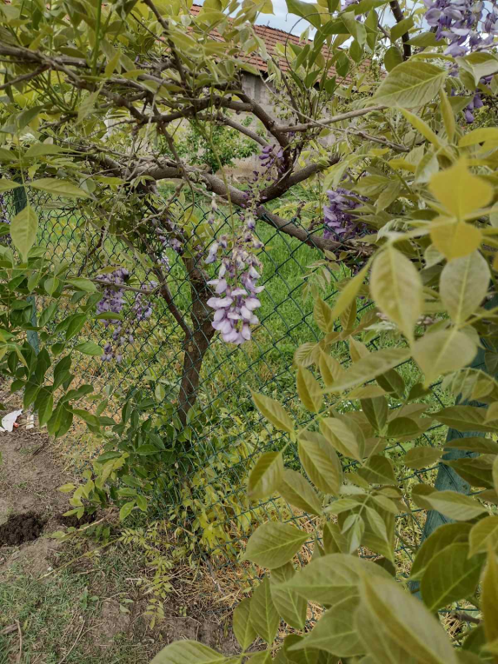
Багрем
Багрем је листопадно дрво значајно за пчеларство, а може користити и у исхрани ситнијих домаћих животиња.
Пореклон је из југоисточног дела САД, а касније се проширио на Северу Америку, Европу и Азију.
Корен је добро развијен, стабло може да нарасте до 25m увисину, листови су сложени, а цветови у групама формирају висеће, гроздасте цвасти.
Багрем се користи и у грађевинарству. Може се користити при изгради ограда, али и паркета. Багрем је такође добро огревно дрво.
На слици видимо дрво багрема и његове гроздасте цвасти

Slide 24
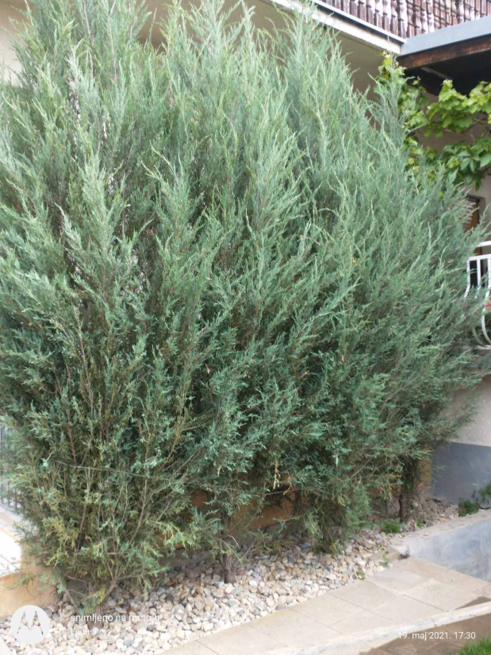
Јела
Јела је четинарско, зимзелено дрво из породице борова. Постоји 51 врста јеле.
Јеле можемо пронаћи у источној Азији, у западним деловима Северне Америке и у југоисточној Европи.
Јеле су високо зимзелно дрвеће, које може достићи висину до 80m. Карактеришу их шишарке.
Род јела се дели на 10 секција, од којих су 2 присуте у Европи.
На слици су приказане јеле испред моје куће

Slide 25
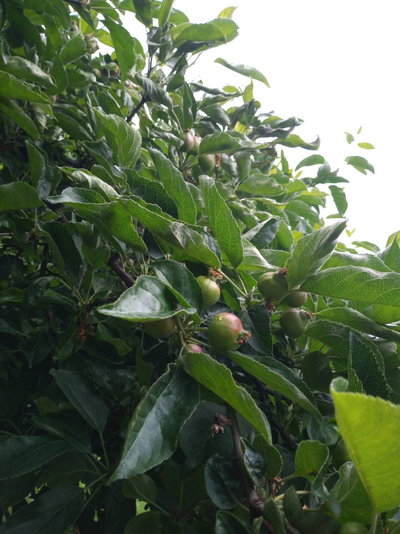
Јабука
Јабука је листопадна, дрвенаста биљка. Постоји 7.500 врста домаћих јабука.
Порекло домаће јабуке је вероватно хибридно са предела Азије.
Дрво јабуке може достићи висину од 12m, поседује густу крошњу, овалне листове и цветове беле боје. Плод сазрева крајем лета, почетком јесени.
Јабука се користи у људској исхрани. Од ње се праве и разне посластице: колачи, пите...
На слици је приказан још неразвијен плод јабуке

Slide 26
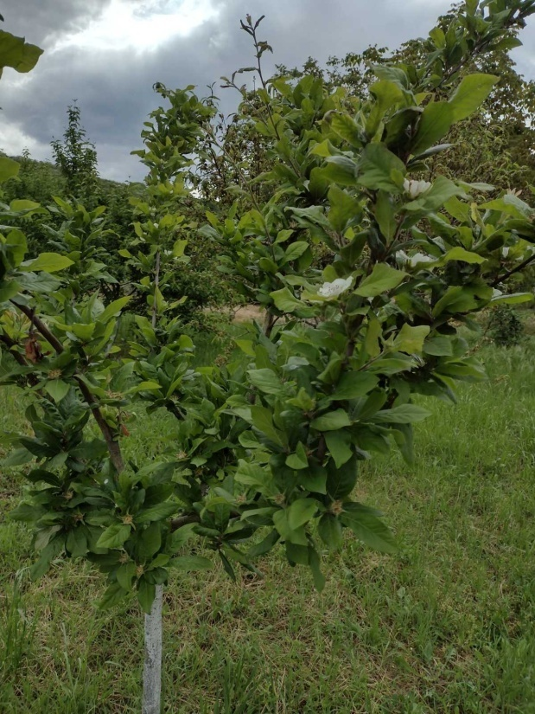
Мушмула
Мушмула је род скривносеменица из породице ружа.
Мушмула је откривена у Северној Америци 1990.
Мушмула обухвата две врсте дрвенастих биљака. Поседује цветове који цветају у мају и плод који касно дозрева.
Плод мушмуле је јестив,сладак је и укусан.
На слици је приказано дрво мушмуле

Slide 27
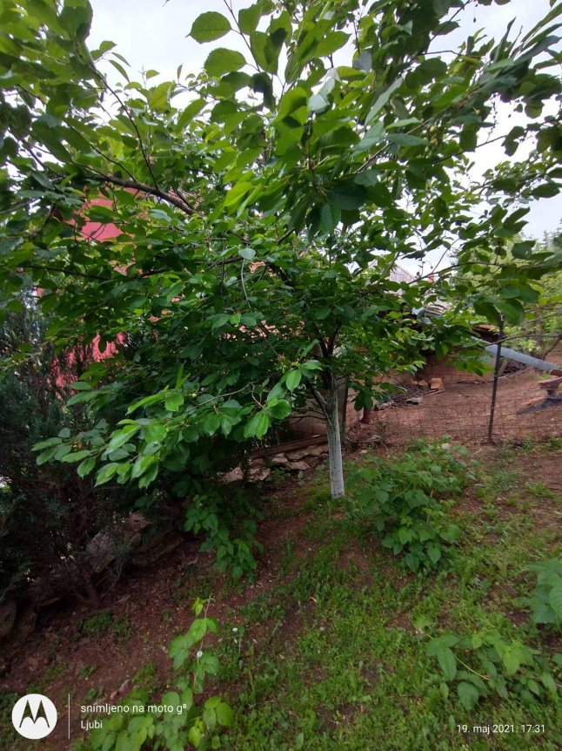
Вишња
Вишња је врста дрвенасте скривеносеменице.
Природно је распрострањена у Европи и југозападној Азији.
Вишња има способност прилагођавања у готово свим условима. Највећи произвођач вишње је Русија.
Вишња се користи у људској исхрани. Од вишње се праве сокови, џемови, пите, колачи...
Слика дрвета вишње, без плода

Slide 28
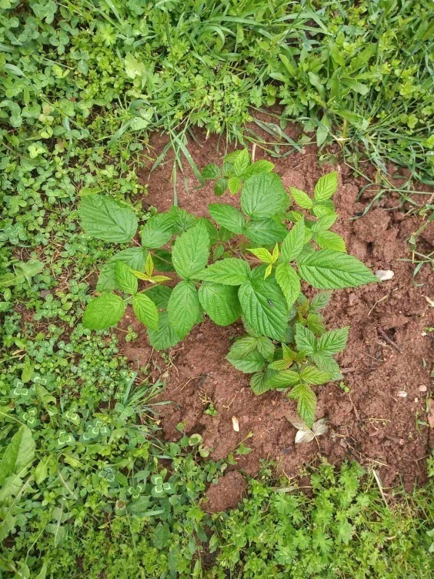
Винова лоза
Винова лоза је род скривеносеменица. Обухвата око 60 врста дрвенастих пузавица.
„Културну“ винову лозу је на територији Србије први пут посадио цар Пробус на Фрушкој гори.
Свака поједина биљка винове лозе се зове чокот. На сваком чокоту се разликују вегетативни и генеративни органи. Вегетативни су: корен, стабло, кракови, ластари, рашљике и листови, док су генеративни: окца и пупољци цваст, цвет, грозд, бобица и семенка.
Од винове лозе се добија грожђе које се користи у свежем стању или се прерађује.
На слици видимо винову лозу

Slide 29
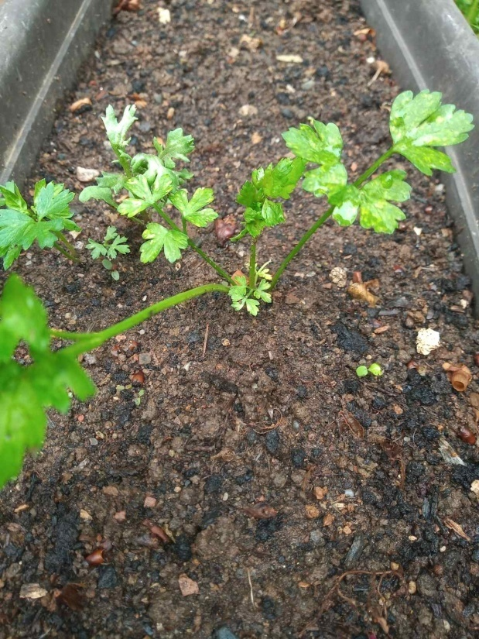
Першун
Першун је двогодишња биљка пријатног мириса. Користи се као зачин, а расте и као дивља.
То је биљка са белим, танким и репастим кореном. Стабљика је гола и угласта. Листови су различитог облика. Цветни венчић је жућкасто - зелене боје.
Због велике количине витамина Ц, А и Е користи користи се у медицини, код лечења гастритиса, инфекција бешике и бубрега као и код упале мокраћних путева.
Осим што је лековит, користи се и у исхрани. Користи се свеж или осушен, ситно исецкан лист першуна.
На слици видимо першун из моје баште

Slide 30
Хвала на пажњи!

